Slide 1
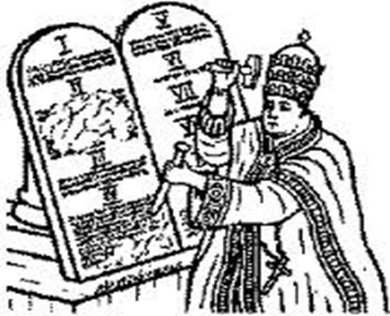
SATANÁS
Y EL CONFLICTO FINAL 2.
Mensaje profético para este tiempo.

Slide 2
LOS ESPÍRITUS Y LA LEY DOMINICAL
«Y se le permitió Infundir aliento a la Imagen de la bestia, para que la Imagen hablase e hiciese matar a todo el que no la adorase». (Apoc. 13: 15).
EI poder milagroso que se manifiesta en el espiritismo ejercerá su influencia en perjuicio de los que prefieren obedecer a Dios antes que a los hombres.
Habrá comunicaciones de espíritus que declararán que Dios los envió para convencer de su error a los que rechazan el domingo y afirmarán que se debe obedecer a las leyes del país como a la ley de Dios.
Lamentarán la gran maldad existente en el mundo y apoyarán el testimonio de los ministros de la religión en el sentido de que la degradación moral se debe a la profanación del domingo.
Grande será la indignación despertada contra todos los que se nieguen a aceptar sus aseveraciones

Slide 3
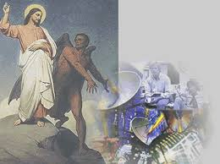
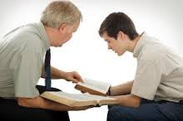
Los que se oponen a las enseñanzas del espiritismo atacan no sólo a los hombres, sino también a Satanás y a sus ángeles. Han emprendido la lucha contra principados, potestades y malicias espirituales en los aires. Satanás no cederá una pulgada de terreno mientras no sea rechazado por el poder de mensajeros celestiales. El pueblo de Dios debe hacerle frente como lo hizo nuestro Salvador, con las palabras: "Escrito está".
Satanás puede hoy citar las Santas Escrituras como en tiempo de Cristo, y volverá a pervertir las enseñanzas de ellas para sostener sus engaños.
Los que quieren permanecer firmes en estos tiempos de peligro deben comprender por sí mismos el testimonio de las Escrituras.

Slide 4
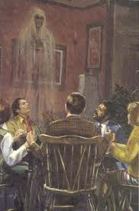
Muchos tendrán que vérselas con espíritus de demonios que personificarán a parientes o amigos queridos y que proclamarán las herejías más peligrosas. Estos espíritus apelarán a nuestros más tiernos sentimientos de simpatía y harán milagros con el fin de sostener sus asertos. Debemos estar listos para resistirles con la verdad bíblica de que los muertos no saben nada (Ecle.9:5) y de que los que aparecen como tales son espíritus de demonios.*
Agentes satánicos en forma humana participarán en este último gran conflicto para oponerse a la edificación del reino de Dios. Y ángeles celestiales con apariencia humana estarán en el campo de acción. Los dos bandos opuestos seguirán existiendo hasta el fin del último gran capítulo de la historia de este mundo.* (Mranata166)

Slide 5
EL FALSO REAVIVAMIENTO
«Entonces se manifestará aquel inicuo, a quien el Señor matará con el espíritu de su boca, y destruirá con el resplandor de su venida; inicuo cuyo advenimiento es por obra de Satanás, con gran poder y señales y prodigios mentirosos». (2 Tes. 2: 8, 9).
El apóstol Pablo, en su segunda epístola a los tesalonicenses, señala la obra especial de Satanás en el espiritismo como cosa que había de suceder inmediatamente antes de la segunda venida de Cristo. Hablando del segundo advenimiento de Cristo, declara que habría antes "obra de Satanás, con gran poder y señales y prodigios mentirosos".*
Antes que los juicios de Dios caigan finalmente sobre la tierra, habrá entre el pueblo del Señor un avivamiento de la piedad primitiva, cual no se ha visto nunca desde los tiempos apostólicos. El Espíritu y el poder de Dios serán derramados sobre sus hijos. Entonces muchos se separarán de esas iglesias en las cuales el amor de este mundo ha suplantado al amor de Dios y de su Palabra.

Slide 6
Muchos, tanto ministros como laicos, aceptarán gustosamente esas grandes verdades que Dios ha hecho proclamar en este tiempo a fin de preparar un pueblo para la segunda venida del Señor.
El enemigo de las almas desea impedir esta obra, y antes de que llegue el tiempo para que se produzca tal movimiento, tratará de evitarlo introduciendo una falsificación. Hará aparecer como que la bendición especial de Dios es derramada sobre las iglesias que pueda colocar bajo su poder seductor; allí se manifestará lo que se considerará como un gran interés por lo religioso. Multitudes se alegrarán de que Dios esté obrando maravillosamente en su favor, cuando, en realidad, la obra provendrá de otro espíritu. Bajo un disfraz religioso, Satanás tratará de extender su influencia sobre el mundo cristiano.*
Hombres y mujeres jóvenes serán ensalzados, y se considerarán a sí mismos admirablemente favorecidos y llamados a realizar algo grande. Habrá muchas conversiones de acuerdo con un orden peculiar, pero no llevarán el sello divino. Habrá inmoralidad y extravagancia, y la fe de muchos naufragará.* (Maranata 167).

Slide 7
EL SURGIMIENTO DE LA IMAGEN DE LA BESTIA
«Y ejerce toda la autoridad de la primera bestia en presencia de ella, y hace que la tierra y los moradores de ella adoren a la primera bestia, cuya herida mortal fue sanada». (Apoc. 13: 12).
Para que los Estados Unidos formen una imagen de la bestia, el poder religioso debe dominar de tal manera al gobierno civil que la autoridad del estado sea empleada también por la iglesia para cumplir sus fines.
La "imagen de la bestia" representa la forma de protestantismo apóstata que se desarrollará cuando las iglesias protestantes busquen la ayuda del poder civil para la imposición de sus dogmas. . .
Cuando la observancia del domingo sea impuesta por la ley, y el mundo sea ilustrado respecto a la obligación del verdadero día de descanso, entonces el que transgrediere el mandamiento de Dios para obedecer un precepto que no tiene mayor autoridad que la de Roma, honrará con ello al papado por encima de Dios; rendirá homenaje a Roma y al poder que impone la institución establecida por Roma; adorará la bestia y su imagen.

Slide 8
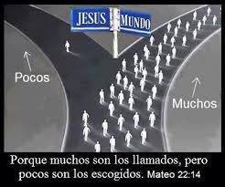
Cuando los hombres rechacen entonces la institución que Dios declaró ser el signo de su autoridad, y honren en su lugar lo que Roma escogió como signo de su supremacía, aceptarán de hecho el signo de la sumisión a Roma, "la marca de la bestia».
Y sólo cuando la cuestión haya sido expuesta así a las claras ante los hombres, y ellos hayan sido llamados a escoger entre los mandamientos de Dios y los mandamientos de los hombres, será cuando los que perseveren en la transgresión recibirán "la marca de la bestia". . .

Slide 9
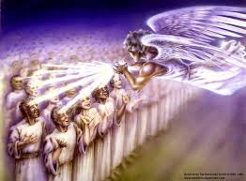
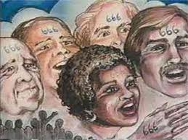
Al final de la lucha, toda la cristiandad quedará dividida en dos grandes categorías: Los que guardan los mandamientos de Dios y la fe de Jesús, y los que adoran a la bestia y su imagen, y reciben su marca.
Si bien la iglesia y el estado se unirán para obligar a "todos, pequeños y grandes, así ricos como pobres, así libres como esclavos", a que tengan "la marca de la bestia" (Apoc. 13: 16, VM), el pueblo de Dios no la tendrá.
El profeta de Patmos vio que "los que habían salido victoriosos de la prueba de la bestia , y de su imagen, y del número de su nombre, estaban sobre aquel mar de vidrio, teniendo arpas de Dios", y cantaban el cántico de Moisés y del Cordero.
(Apoc. 15: 2, 3, VM.* Maranata 168).

Slide 10
SE PROCLAMA EL SÁBADO MAS PLENAMENTE
«Vi volar por en medio del cielo a otro ángel, que tenía el evangelio eterno para predicarlo a los moradores de la tierra, a toda nación, tribu, lengua y pueblo, diciendo a gran voz: Temed a Dios, y dadle gloria, porque la hora de su juicio ha llegado; y adorad a aquel que hizo el cielo y la tierra, el mar y las fuentes de las aguas». (Apoc. 14: 6, 7).
Al empezar el tiempo de angustia fuimos henchidos del Espíritu Santo cuando salimos a proclamar más plenamente el sábado. . .
El comienzo del "tiempo de angustia" mencionado entonces, no se refiere al momento cuando comiencen a caer las plagas, sino a un corto período que transcurre precisamente antes que caigan, mientras Cristo está en el santuario. Las plagas caerán cuando se termine el tiempo de gracia, y por ende, se haya terminado la predicación del evangelio en todo el mundo.

Slide 11


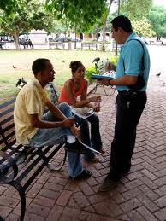
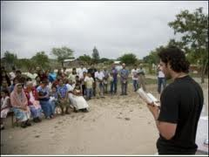
En ese tiempo, cuando se esté terminando la obra de la salvación, vendrá aflicción sobre la tierra, y las naciones se airarán, aunque serán mantenidas en jaque para que no impidan la realización de la obra del tercer ángel.
En ese tiempo descenderá la "lluvia tardía" o refrigerio de la presencia del Señor, para dar poder a la voz fuerte del tercer ángel, y preparar a los santos para que puedan subsistir mientras sean derramadas las siete postreras plagas.*

Slide 12
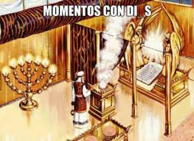
El ángel de Apocalipsis 14. . . presenta un mensaje que debe ser proclamado al mundo justamente antes que Cristo venga en las nubes del cielo. . . Precisamente antes de ese tiempo, entonces, la atención de la gente debe ser dirigida hacia la pisoteada ley de Dios, que está contenida en el arca del pacto. . .
(En ese momento) Se dan cuenta de que en lugar de guardar el séptimo día, el que Dios santificó y ordenó que se guardara como día de reposo, están guardando el primer día de la semana. Pero desean sinceramente hacer la voluntad de Dios, y comienzan a investigar la Escritura para encontrar la razón del cambio. Al no hallar base bíblica para esa costumbre, surge la pregunta: ¿Aceptaremos una verdad que se ha vuelto impopular y obedeceremos los mandamientos de Dios, o seguiremos con el mundo y obedeceremos los mandamientos de los hombres? Con las Biblias abiertas lloran y oran, y comparan un pasaje con otro hasta que, convencidos de la verdad, asumen con plena conciencia su lugar como guardadores de los mandamientos de Dios. * (Maranata 169).

Slide 13
EL MENSAJE DEL SEGUNDO ÁNGEL
«Otro ángel le siguió, diciendo: Ha caído, ha caído Babilonia, la gran ciudad, porque ha hecho beber a todas las naciones del vino del furor de su fornicación». (Apoc. 14: 8).
El mensaje del segundo ángel de Apocalipsis 14 fue proclamado por primera vez en el verano de 1844, y se aplicaba entonces más particularmente a las iglesias de los Estados Unidos de Norteamérica, donde la amonestación del juicio había sido también más ampliamente proclamada y más generalmente rechazada, y donde la decadencia de las iglesias había sido más rápida. Pero el mensaje del segundo ángel no alcanzó su cumplimiento total en 1844. Las iglesias decayeron entonces moralmente por haber rechazado la luz del mensaje del advenimiento; pero esta decadencia no fue completa.

Slide 14
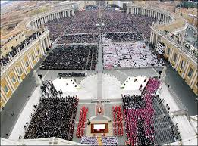
A medida que continuaron rechazando las verdades especiales para nuestro tiempo, fueron decayendo más y más. Sin embargo aún no se puede decir: "¡Ha caído, ha caído Babilonia, la gran ciudad, porque ha hecho beber a todas las naciones del vino del furor de su fornicación!" Aún no ha dado de beber a todas las naciones. *
Dios tiene aún un pueblo en Babilonia; y antes que los juicios del cielo la visiten, estos fieles deben ser llamados para que salgan de la ciudad y no tengan parte en sus pecados ni en sus plagas. *
Este es el mismo mensaje que dio el segundo ángel. Babilonia ha caído "porque ha hecho beber a todas las naciones del vino del furor de su fornicación".

Slide 15
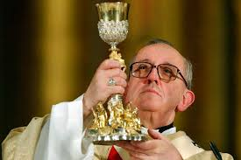
¿Qué es este vino?
Sus falsas doctrinas.
Ha dado al mundo un falso día de reposo en lugar del sábado del cuarto mandamiento, y ha repetido la mentira que Satanás le dijo al principio a Eva en el Edén, es decir, la inmortalidad del alma.
Muchos errores semejantes ha esparcido por todas partes «enseñando como doctrinas, mandamientos de hombres»
(Mat. 15: 9).

Slide 16
En la última obra de amonestar al mundo, se formulan dos llamados diferentes a las iglesias.
El mensaje del segundo ángel es: "Ha caído, ha caído Babilonia, la gran ciudad, porque ha hecho beber a todas las naciones del vino del furor de su fornicación".
Y en el fuerte clamor del mensaje del tercer ángel se oye una voz del cielo que dice: "Salid de ella, pueblo mío, para que no seáis partícipes de sus pecados, ni recibáis parte de sus plagas; porque sus pecados han llegado hasta el cielo, y Dios se ha acordado de sus maldades"
(Apoc. 18: 4, 5). * Maranata 170

Slide 17
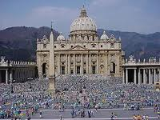
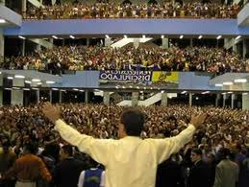
¿SÁBADO O DOMINGO?
Y el tercer ángel los siguió, diciendo a gran voz: «Sí alguno adora a la bestia y a su imagen, y recibe la marca en su frente o en su mano, él también beberá del vino de la ira de Dios». (Apoc. 14: 9, 10).
Hasta ahora se ha solido considerar a los predicadores de las verdades del mensaje del tercer ángel como meros alarmistas. Sus predicciones de que la intolerancia religiosa adquiriría dominio en los Estados unidos de Norteamérica, de que la iglesia y el estado se unirían en ese país para perseguir a los observadores de los mandamientos de Dios, han sido declaradas absurdas y sin fundamento. . . Pero, a medida que se va agitando más ampliamente la cuestión de la observancia obligatoria del domingo. . . el tercer mensaje producirá un efecto que no habría podido producir antes. . .

Slide 18
Habrá hombres de fe y de oración que se sentirán impelidos a declarar con santo entusiasmo las palabras que Dios les inspire. Los pecados de Babilonia serán denunciados. Los resultados funestos y espantosos de la imposición de las observancias de la iglesia por la autoridad civil, las invasiones del espiritismo, los progresos secretos pero rápidos del poder papal, todo será desenmascarado. Estas solemnes amonestaciones conmoverán al pueblo. . .
Cuando el pueblo acuda a sus antiguos conductores espirituales a preguntarles con ansia: ¿Son estas cosas así? los ministros aducirán fábulas, profetizarán cosas agradables para calmar los temores y tranquilizar las conciencias despertadas. Pero como muchas personas no se contentan con las meras razones de los hombres y exigen un positivo "Así dice Jehová", los ministros populares, como los fariseos de antaño, airándose al ver que se pone en duda su autoridad, denunciarán el mensaje como si viniese de Satanás e incitarán a las multitudes dadas al pecado a que injurien y persigan a los que lo proclaman.

Slide 19
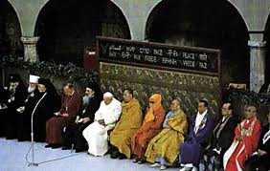
Satanás se pondrá alerta al ver que la controversia se extiende a nuevos campos y que la atención del pueblo es dirigida a la pisoteada ley de Dios.
El poder que acompaña a la proclamación del mensaje sólo desesperará a los que se le oponen. El clero hará esfuerzos casi sobrehumanos para sofocar la luz por temor de que alumbre a sus rebaños.
Por todos los medios a su alcance los ministros tratarán de evitar toda discusión sobre esas cuestiones vitales. La iglesia apelará al brazo poderoso de la autoridad civil y en esta obra los papistas y los protestantes irán unidos. *
(Maranata 171).
Nota: hacia este propósito apunta el ecumenismo.

Slide 20
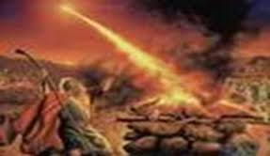
¿QUÉ SIGNIFICAN ESTOS TRES MENSAJES?
«He aquí, yo os envío el profeta Elías, antes que venga el día de Jehová, grande y terrible». (Mal. 4: 5).
Una gran obra de reforma debía realizarse para preparar a un pueblo que pudiese subsistir en el día de Dios. El Señor vio que muchos de los que profesaban pertenecer a su pueblo no edificaban para la eternidad, y en su misericordia iba a enviar una amonestación para despertarlos de su estupor e inducirlos a prepararse para la venida de su Señor.
El mensaje de los tres ángeles representa el mensaje de los tres Ellis llamando al pueblo de Dios a que se realice una reforma espiritual.

Slide 21
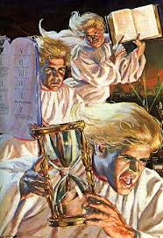
Esta amonestación nos es presentada en el capítulo catorce del Apocalipsis. En él encontramos un triple mensaje proclamado por seres celestiales y seguido inmediatamente por la venida del Hijo del hombre para segar "la mies de la tierra" (Apoc. 14: 15).
Se representa a los ángeles como volando en medio del cielo, proclamando al mundo un mensaje de amonestación, y estando en conexión directa con la gente que vive en los últimos días de la historia de esta tierra.
Nadie oye la voz de estos ángeles, porque son un símbolo para representar al pueblo de Dios que trabaja en armonía con el universo del cielo.

Slide 22
Los mensajes de los tres ángeles se han de combinar para dar al mundo su triple luz. En el Apocalipsis, Juan dice: "Vi a otro ángel descender del cielo con gran poder; y la tierra fue alumbrada con su gloria" (Apoc. 18: 1). . . Esto representa la comunicación del último y triple mensaje de amonestación al mundo.
El capítulo 18 del Apocalipsis indica el tiempo en que, por haber rechazado la triple amonestación de Apocalipsis 14: 6-12, la iglesia alcanzará el estado predicho por el segundo ángel, y el pueblo de Dios que se encontrare aún en Babilonia, será llamado a separarse de la comunión de ésta.
Este mensaje será el último que se dé al mundo y cumplirá su obra. Cuando los que "no creen a la verdad, sino que se complacen en la injusticia" (2 Tes. 2: 12, VM), sean dejados para sufrir tremendo desengaño y para que crean a la mentira, entonces la luz de la verdad brillará sobre todos aquellos cuyos corazones estén abiertos para recibirla, y todos los hijos del Señor que quedaren en Babilonia, oirán el llamamiento: "¡Salid de ella, pueblo mío!" (Apoc. 18: 4).

Slide 23

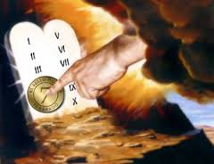
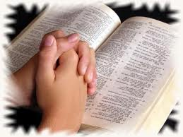
Recuerda: Solo tenemos dos opciones, el sello de Dios o la marca de la bestia. Y tu decides cual quieres recibir.
Mi oración es que con la ayuda del Espíritu Santo, tu y yo nos decidamos por recibir el sello de Dios. Amen.
Recuerda que Jesús regresa pronto, comparta estos temas para que otros sepan también se preparen.

